Slide 1
Весёлая орфоэпия учитель русского языка
Ермашова Ольга Николаевна

Slide 2
Орфоэпия (греч. orthos — правильный, epos — речь):
1) совокупность норм устной речи, устанавливающих единообразное литературное произношение;
2) раздел языкознания, в котором изучается функционирование орфоэпических норм и вырабатываются орфоэпические правила.

Slide 3
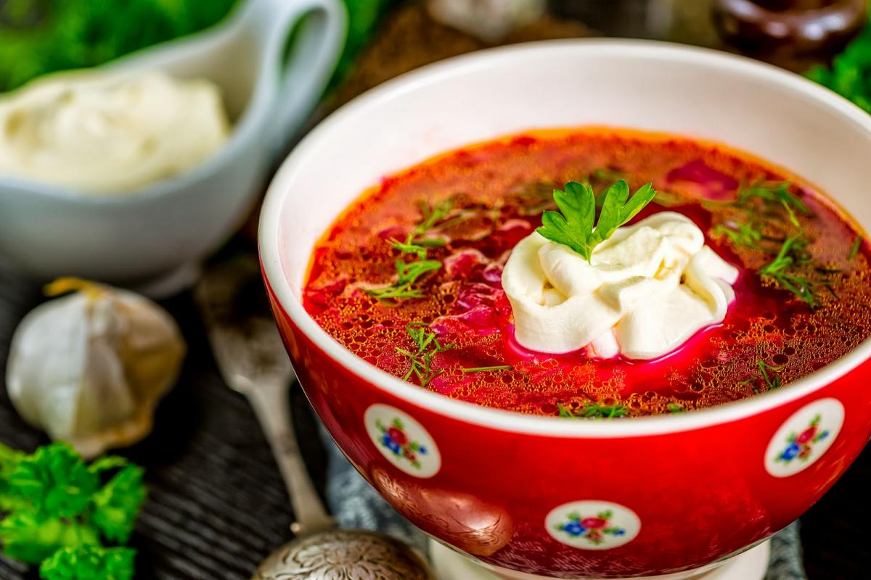
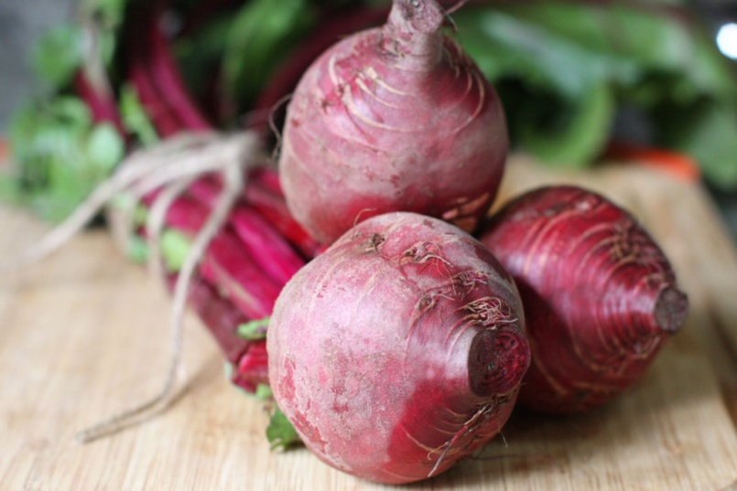
свЁкла
Мы у тети Фёклы
Ели борщ из свЁклы.

Slide 4

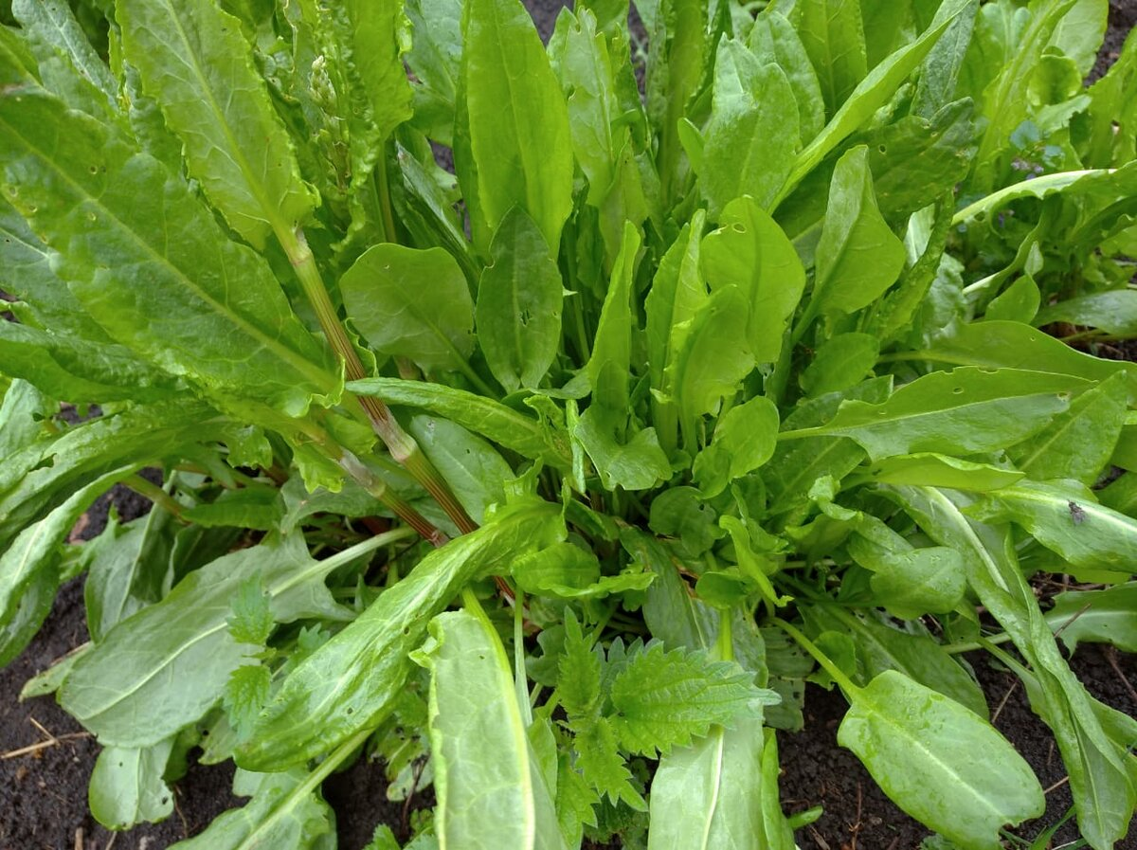
щавЕль
Прилетел мохнатый шмель
И уселся на щавЕль.

Slide 5
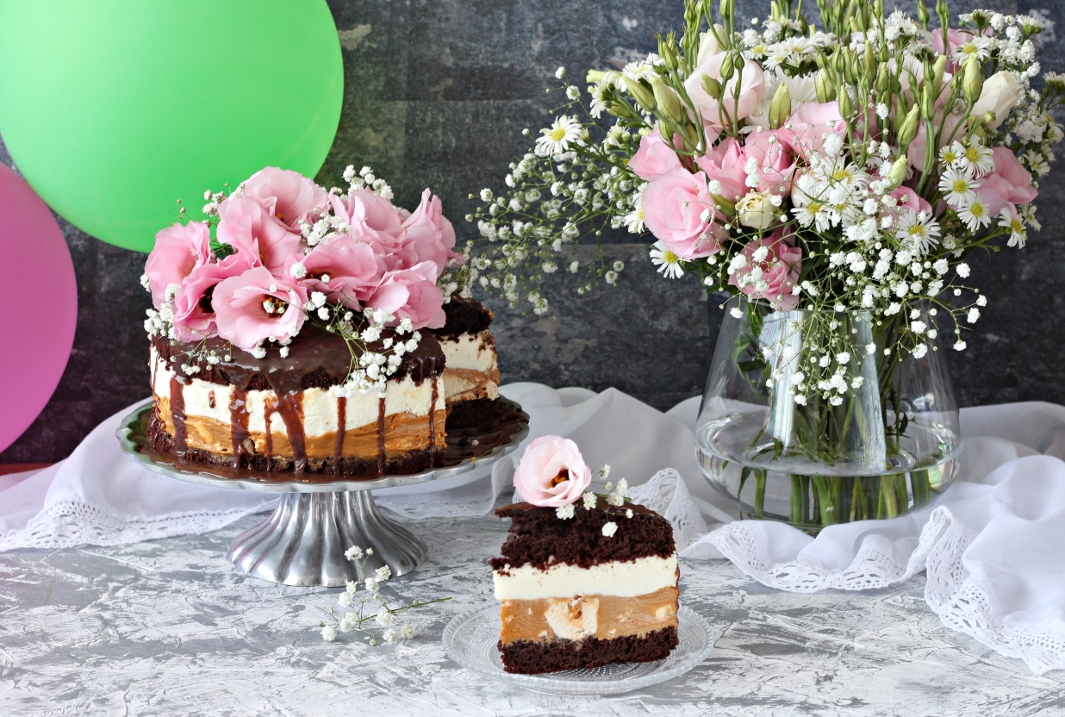
тОрты
В музее – натюрморты:
В них – цветы и тОрты!

Slide 6
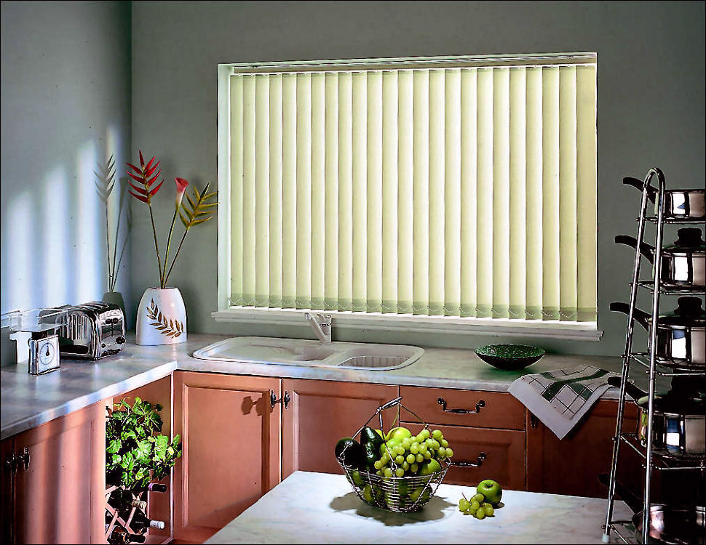
жалюзИ
Поскорее привези
Для окошек жалюзИ.

Slide 7
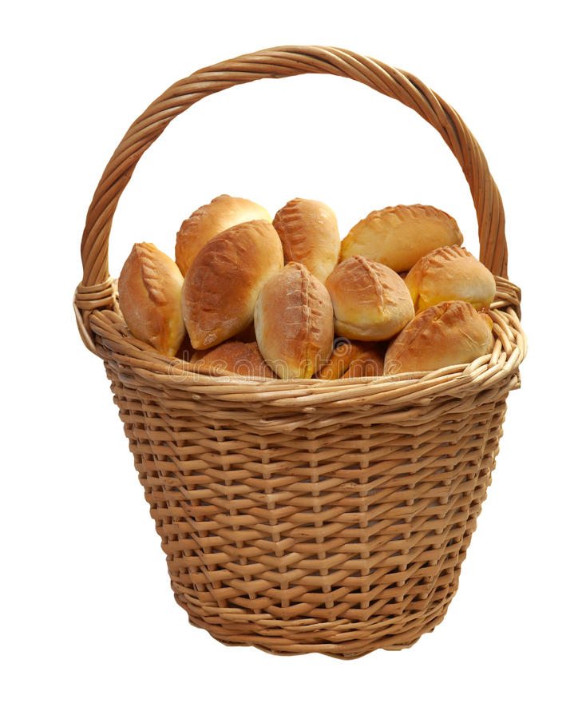
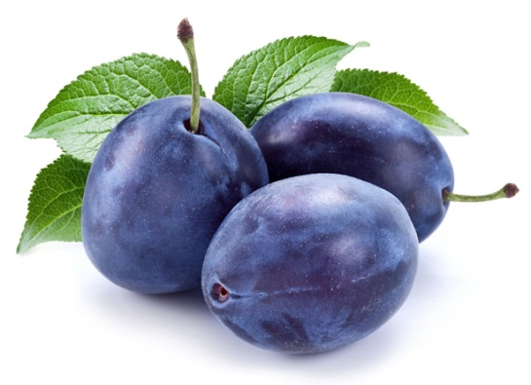
слИвовый
Несу в корзинке ивовой
Пирог с начинкой слИвовой.

Slide 8
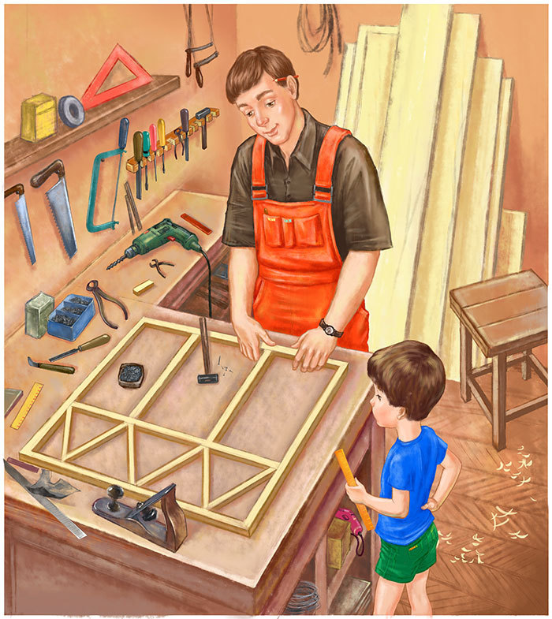
столЯр
Красит здания маляр,
Мебель делает стОляр.

Slide 9
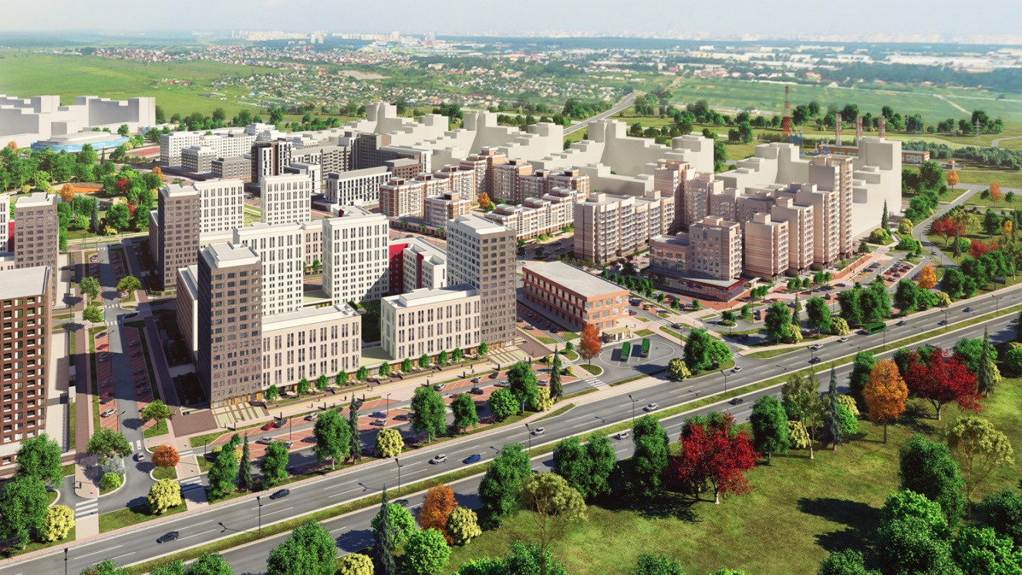
квартАл
Мы прошли немало –
Целых два квартАла!

Slide 10
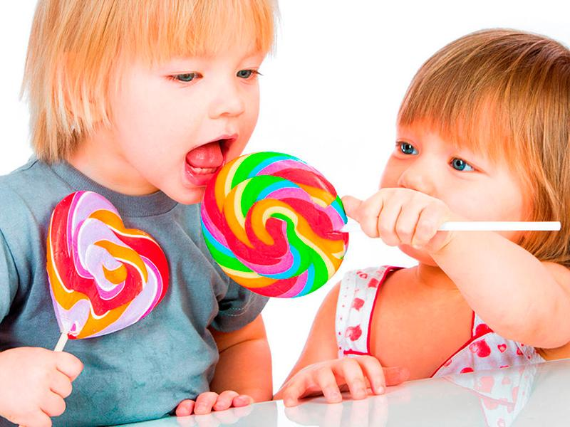
завИдно
Есть при всех конфеты стыдно.
Поделись, ведь нам завИдно!

Slide 11

облегчИть
Непросто ударенья заучить!
Стихи задачу могут облегчИть!

Slide 12
Пусть ударения вам покорятся!
Учите слова и не надо сдаваться!

